Slide 1
Aniverse
프로젝트 개요 · EKS · GitOps 전환
통합 서브컬처 커뮤니티 사이트
https://aniverse.my
발표 5~7분

Slide 2
목차
프로젝트 개요 → 아키텍처 · EKS 전환 → 관측 · 트러블 → 교훈
01 프로젝트 개요 · 팀 역할
02 아키텍처 v1 · v2 · 왜 EKS
03 랩 → EKS 경로 · 워크로드
04 GitOps · 데이터 백업/복구
05 관측 (Prom / Grafana / Loki)
06 전환 이슈 · 계정 Block / 이관
07 Before/After · 다음
Aniverse · 프로젝트 + EKS 전환 | 2/17

Slide 3
1. 프로젝트 개요
Aniverse — 통합 서브컬처 사이트
목표
애니·굿즈·창작·커뮤니티를 한곳에서 쓰는 통합 서브컬처 사이트를 만드는 것
제공하는 것
· 장터(굿즈 거래)
· 창작 마당
· 커뮤니티 · 회원
· https://aniverse.my
왜 만들었나
· 흩어진 서브컬처 활동을 한 플랫폼으로
· 웹 서비스 + 클라우드 인프라 실습
· 배포·운영까지 한 사이클로
이 발표에서
· 프로젝트 구조 (아키텍처 v1→v2)
· EKS · GitOps 전환
· 데이터·관측 · 트러블슈팅
Aniverse · 프로젝트 + EKS 전환 | 3/17

Slide 4
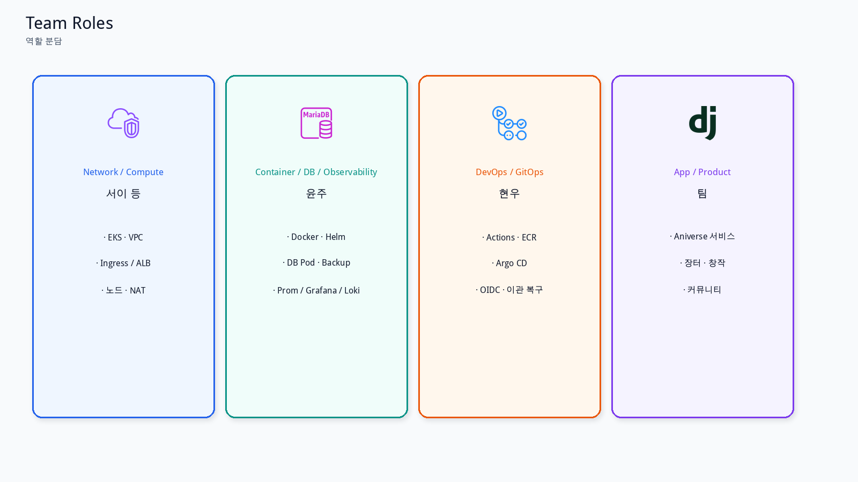
1. 팀 역할
윤주=컨테이너·DB·관측 / 현우=Actions·Argo / 네트워크·컴퓨트
Aniverse · 프로젝트 + EKS 전환 | 4/17

Slide 5
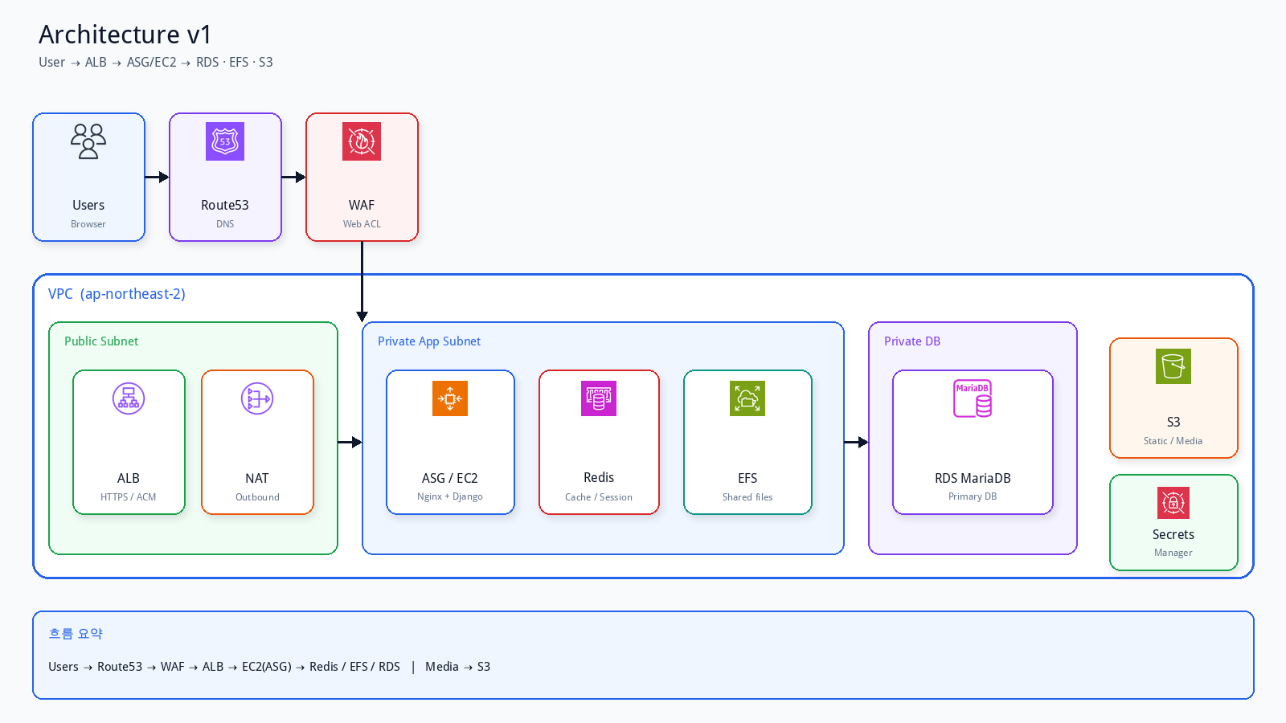
2. 아키텍처 v1
User → Route53/WAF → ALB → ASG/EC2 → RDS · EFS · S3 (VPC 구성)
Aniverse · 프로젝트 + EKS 전환 | 5/17

Slide 6
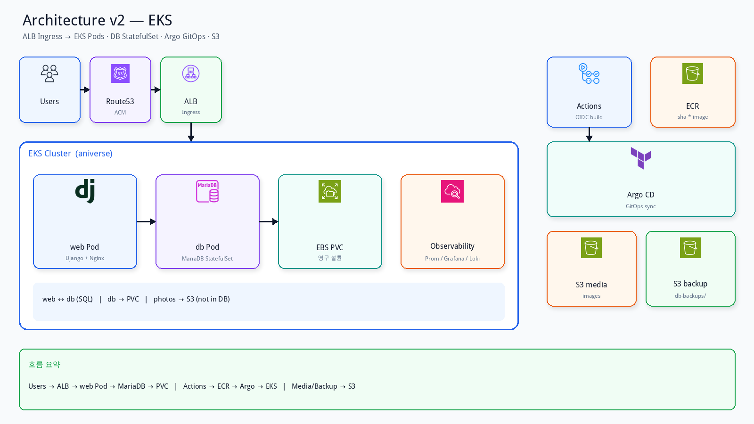
2. 아키텍처 v2 — EKS
Ingress/ALB · EKS Pod · DB StatefulSet · ECR · Argo · S3
Aniverse · 프로젝트 + EKS 전환 | 6/17

Slide 7
2. 왜 EKS · DB Pod 인가
멘토링·비용·동작 확인 우선
배포·재현
이미지 + GitOps로 동일 환경 재현
스케일
노드 스케일 + 파드 HPA를 분리해 설계
DB Pod
RDS 상시 비용 대신 StatefulSet+PVC (학습/2차)
원칙
아키텍처 확정 → 동작 확인 → 관측·보안 고도화
Aniverse · 프로젝트 + EKS 전환 | 7/17

Slide 8
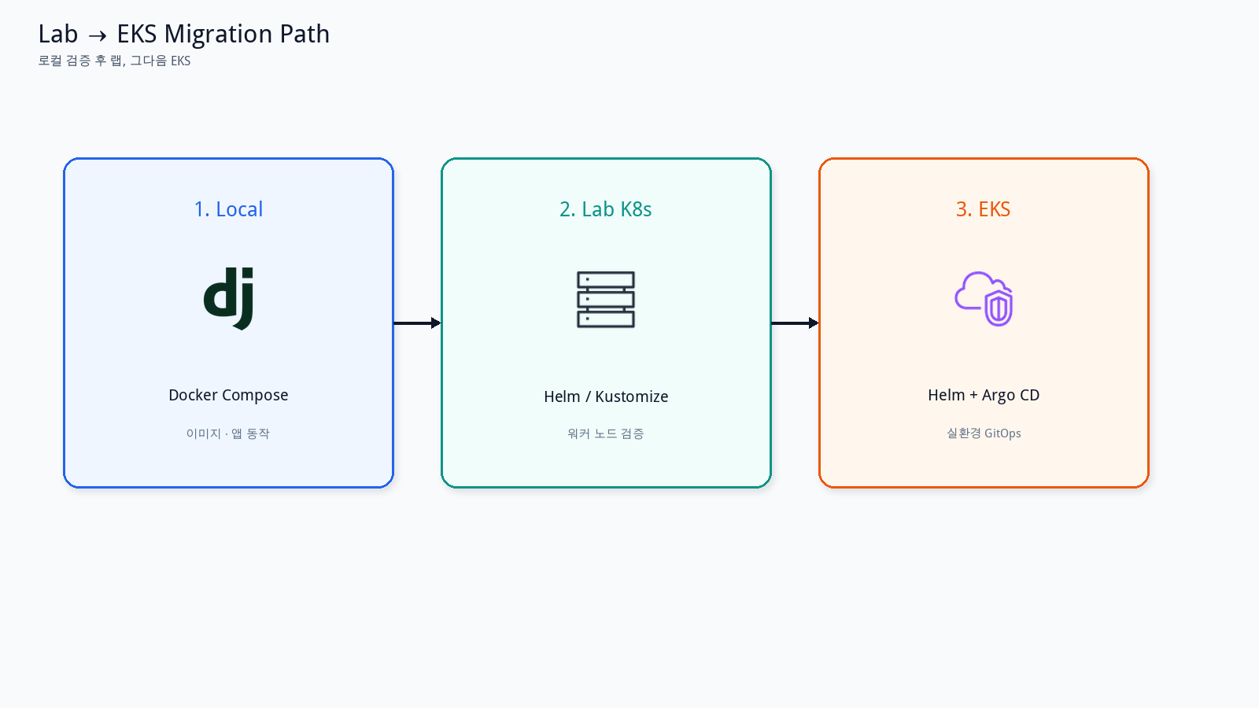
3. 랩 → EKS 전환 경로
Compose → Lab K8s(Helm) → EKS + Argo
Aniverse · 프로젝트 + EKS 전환 | 8/17

Slide 9
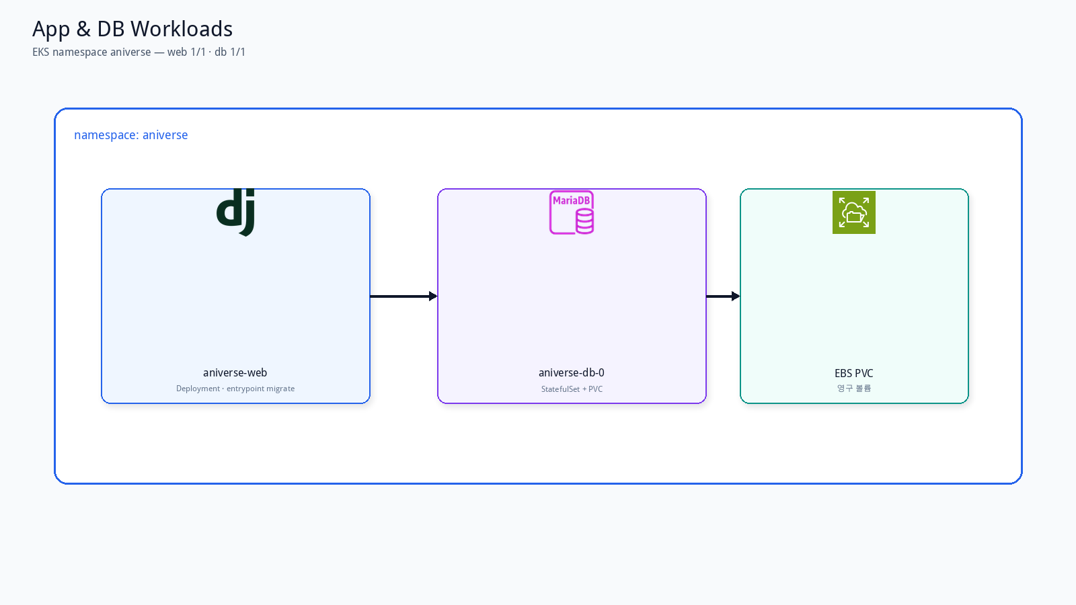
3. 앱 · DB 워크로드
윤주: Docker · Helm · StatefulSet — EKS에서 web/db 1/1
Aniverse · 프로젝트 + EKS 전환 | 9/17

Slide 10
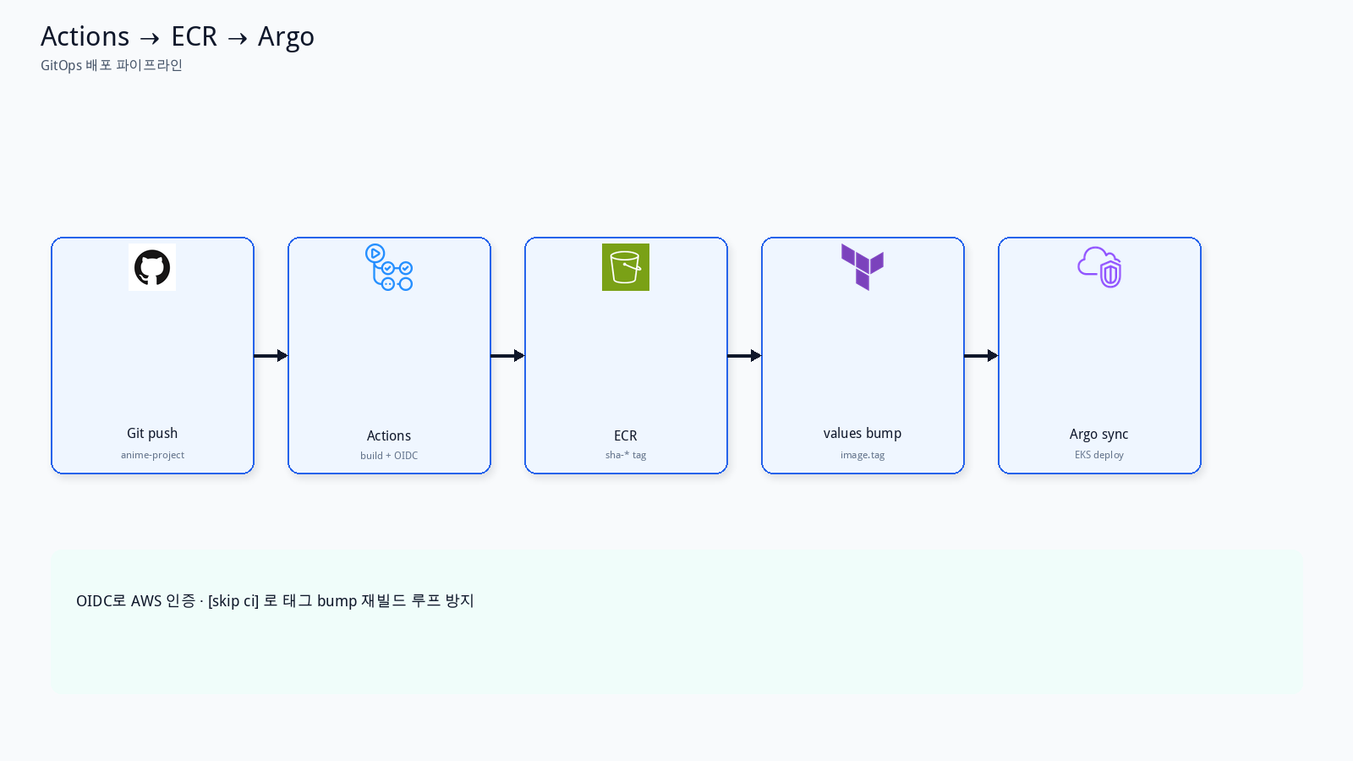
4. GitOps · CI/CD
Actions → ECR(sha-*) → values bump → Argo sync · OIDC
Aniverse · 프로젝트 + EKS 전환 | 10/17

Slide 11
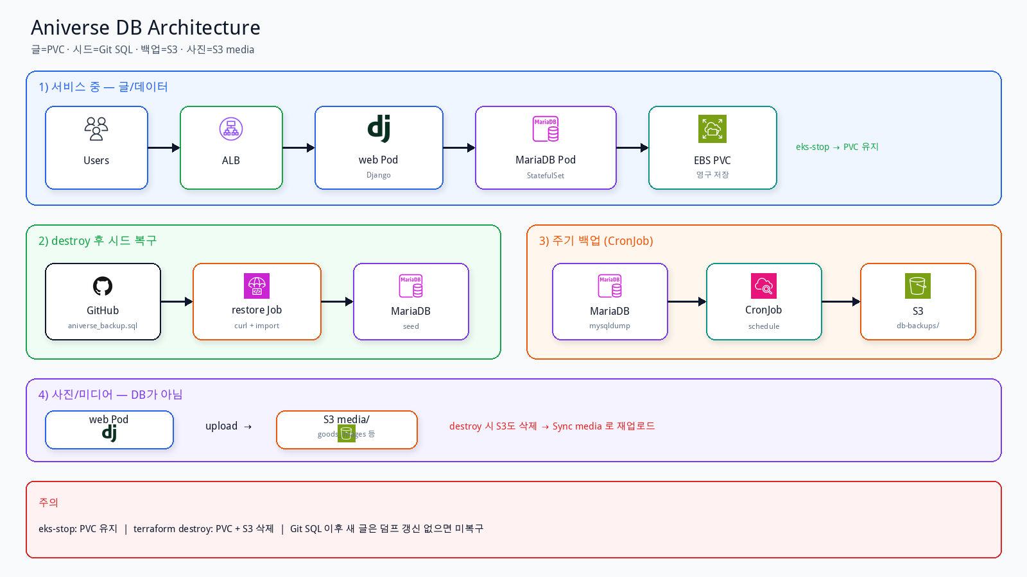
4. 데이터 — 백업 · 복구
윤주: restore Job · CronJob → S3 db-backups/ · media는 S3 sync
Aniverse · 프로젝트 + EKS 전환 | 11/17

Slide 12
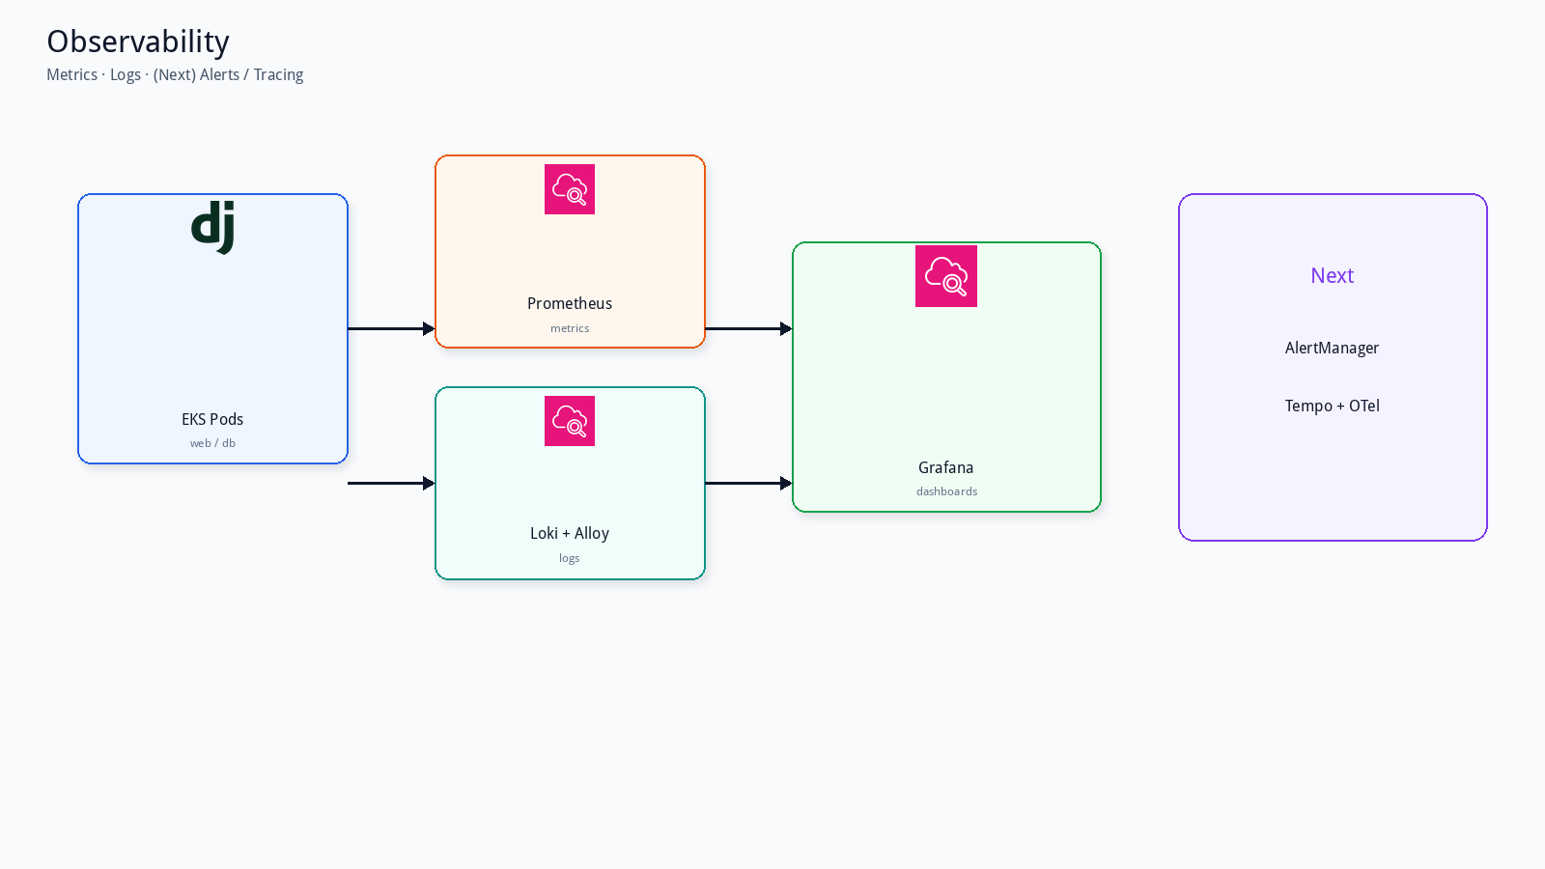
5. 관측
완료: Prom+Grafana · Loki/Alloy 구성 — 예정: AlertManager · Tempo/OTel
Aniverse · 프로젝트 + EKS 전환 | 12/17

Slide 13
5. 운영 포인트
HTTPS · DNS · 비용 start/stop
HTTPS
ACM ISSUED 후 Ingress ALB · Route53
비용
EKS start/stop — 미사용 시 노드·NAT 절감
보안
장기 Access Key 금지 · GitHub OIDC · Pod S3 IRSA
검증
health 200 + 시드/목록 UI (Actions 초록만으로 끝내지 않음)
Aniverse · 프로젝트 + EKS 전환 | 13/17

Slide 14
6. 전환 이슈 — 기술
같은 Missing이라도 원인이 둘
A. Job sync-wave
· Ingress가 ALB ADDRESS 전 Progressing
· 다음 wave Job이 영구 Missing
· 조치: Job에 높은 wave 금지
· DB ready는 Job 내부 ping
B. ServerSideApply
· terminatingReplicas ComparisonError
· live SSA 잔존 시 재발
· 조치: SSA 제거 · client-side apply
· install 후 syncOptions strip
Aniverse · 프로젝트 + EKS 전환 | 14/17

Slide 15
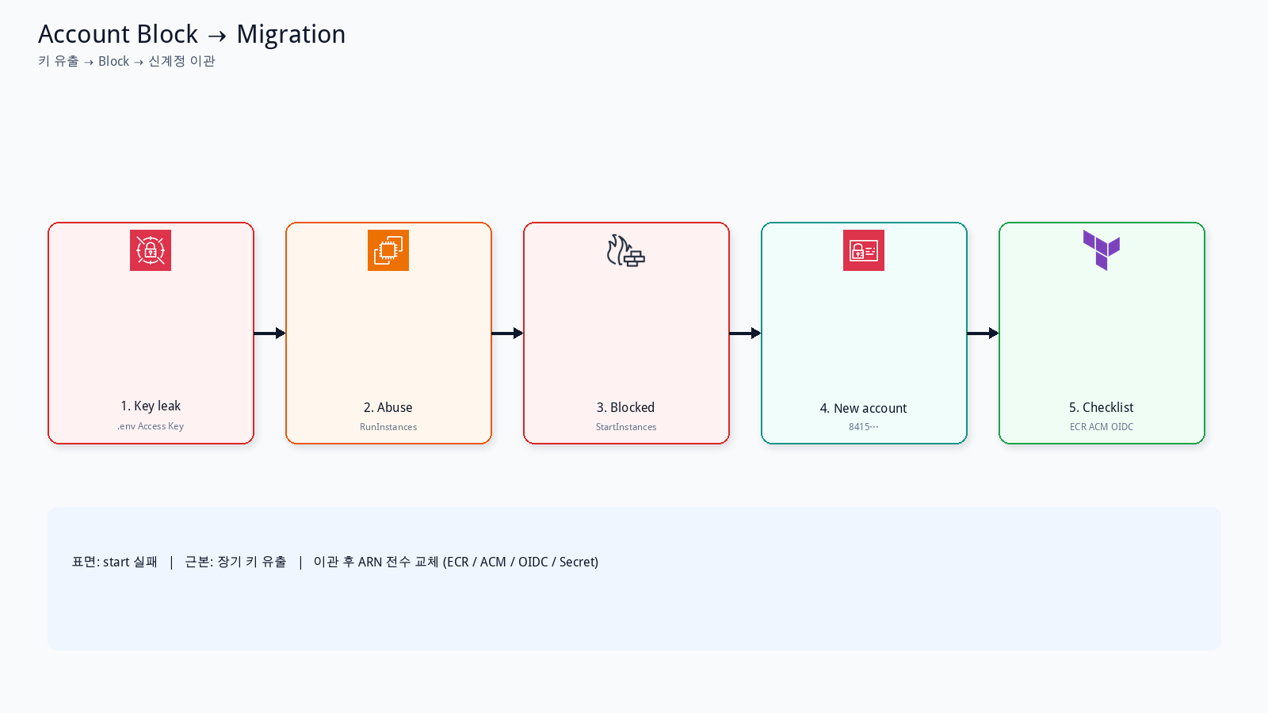
6. 계정 Block → 이관
표면은 start 실패 · 근본은 키 유출
Aniverse · 프로젝트 + EKS 전환 | 15/17

Slide 16
7. Before / After
v1 EC2 운영 → v2 EKS GitOps
Before (v1)
· EC2 + CodeDeploy
· RDS MariaDB
· 수동·에이전트 배포
· 환경 재현 어려움
After (v2)
· EKS + Argo CD
· DB Pod + PVC · SQL/CronJob 백업
· Actions → ECR → GitOps
· Prom/Grafana · Loki 관측
Aniverse · 프로젝트 + EKS 전환 | 16/17

Slide 17
7. 배운 점 · 다음
하이브리드 발표 마무리
배운 점
· 아키텍처 확정 후 동작 확인이 1순위
· 장기 키 금지 → OIDC · 이관 시 ARN 전수 교체
· Actions 초록 ≠ 시드/목록 검증
다음
· Loki/Alloy EKS 반영 · AlertManager
· Tempo + Django OpenTelemetry
· OIDC 권한 축소 · Budgets
Aniverse · 프로젝트 + EKS 전환 | 17/17

